Slide 1
Veri ja mõnda, mis seal sees leida on
Iige Viigimaa
Tallinnas, 05.09.2019

Slide 3
Kust tuleb veri?

Slide 4
Veri on rakkude suspensioon plasmas

Slide 5
Millest koosneb veri?
Plasma
Vesi 92%
Valgud 7%
Mineraalained
Jääkained
Vitamiinid
Hormoonid
Gaasid N2, O2, CO2
Vererakud
Erütrotsüüdid
Leukotsüüdid
Trombotsüüdid

Slide 6
Kolm rakuliini

Slide 7
Mikroskoop 1660.a.
Antoni van Leeuwenhoek
Suurendus 275x
Kirjeldas esimesena
lihaste vöödilisust
baktereid
spermatosoide
vererakkusid

Slide 8
1695

Slide 9
1863

Slide 10
Normileid
Verepilt e. äigepreparaat
Luuüdi

Slide 11
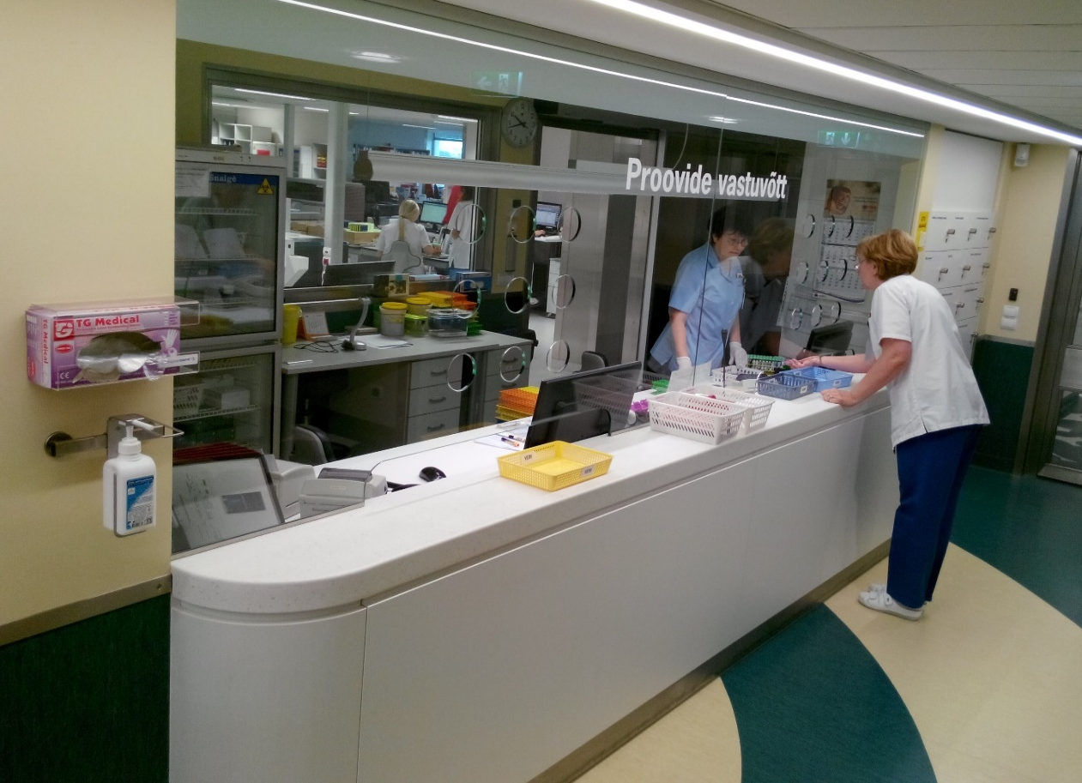
Vereandmise Proovide kabinet vastuvõtt

Slide 12
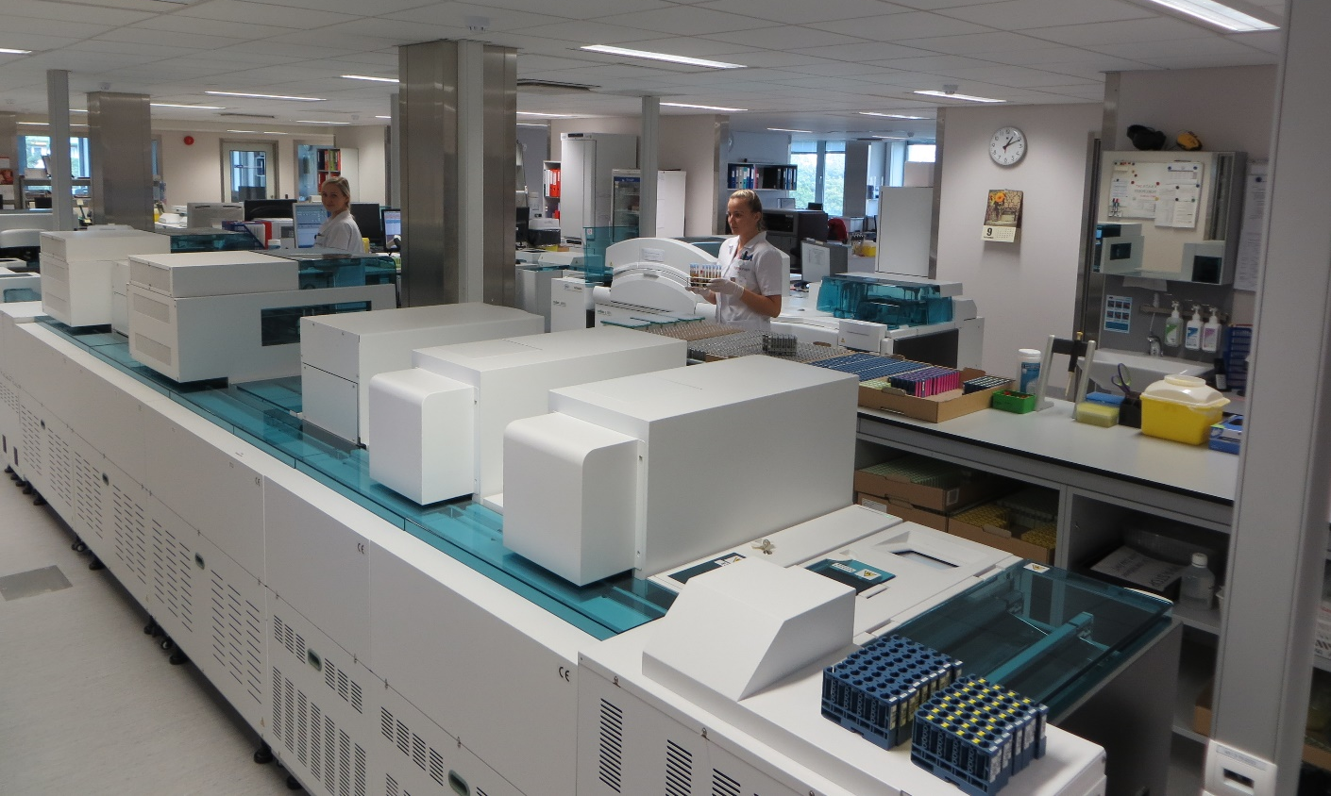
Automaatliin eile / täna

Slide 13
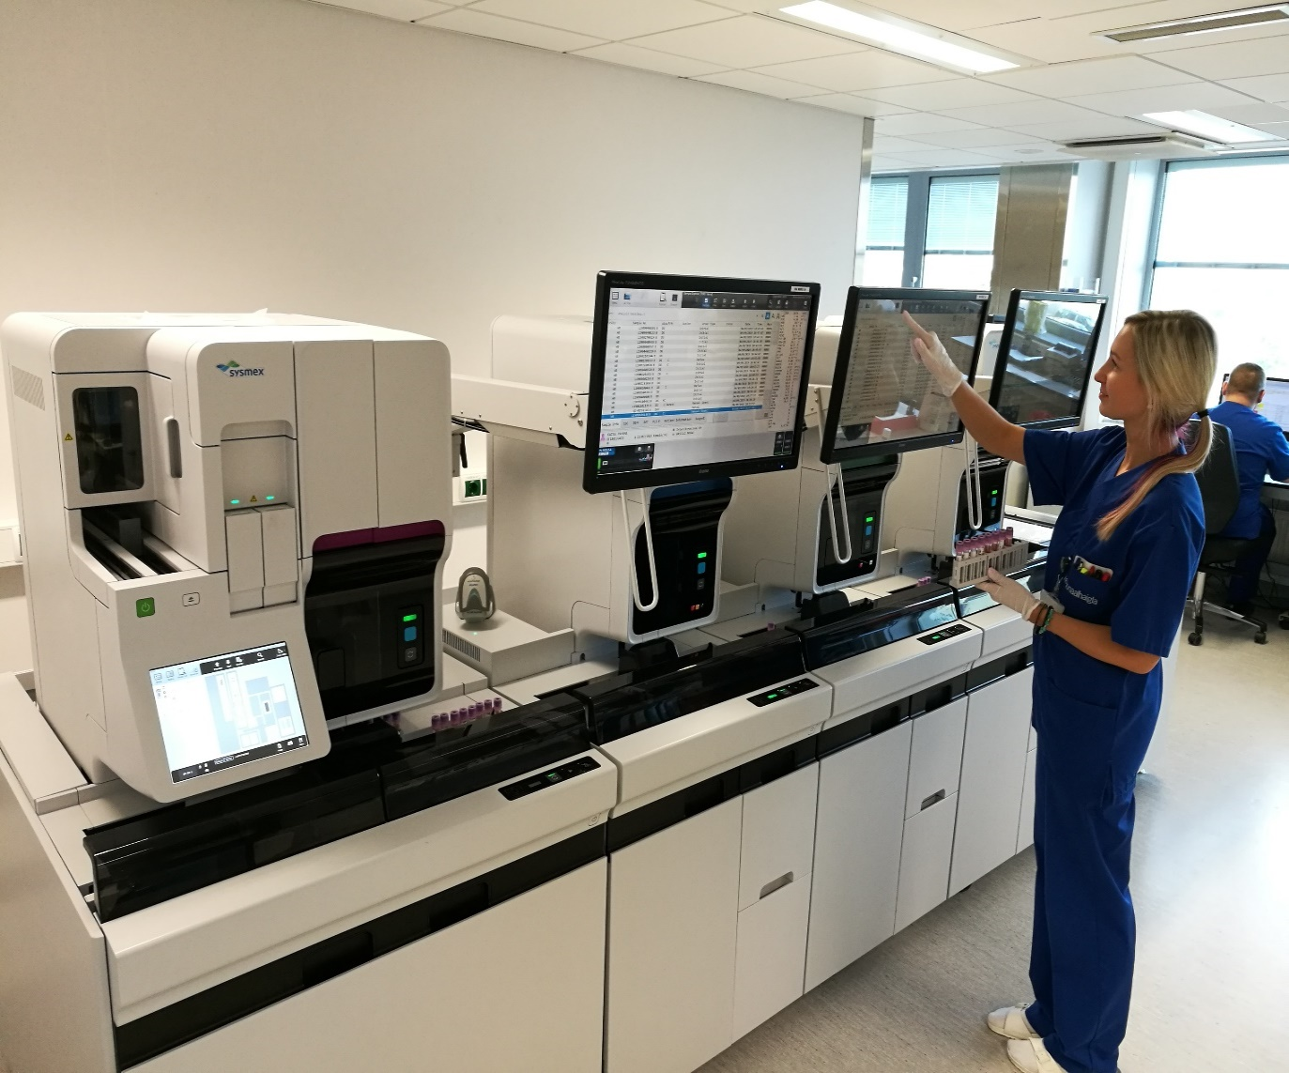
Hematoloogia mikroskoopia automaatliin

Slide 14
2018 PERH labori menüüs 694 erinevat uuringut, kokku tehti aastas 3 253 522 uuringut

Slide 15
Hematopatoloog uurib verd ja vereloomekudesid
Veeniveri
Luuüdi
Lümfisõlmed
Liikvor
Muud kehavedelikud
Muud koed, kui sinna on levinud vereloomekasvaja
Notes:
Mikroskoop suurendab
Elektronmikroskoop

Slide 17
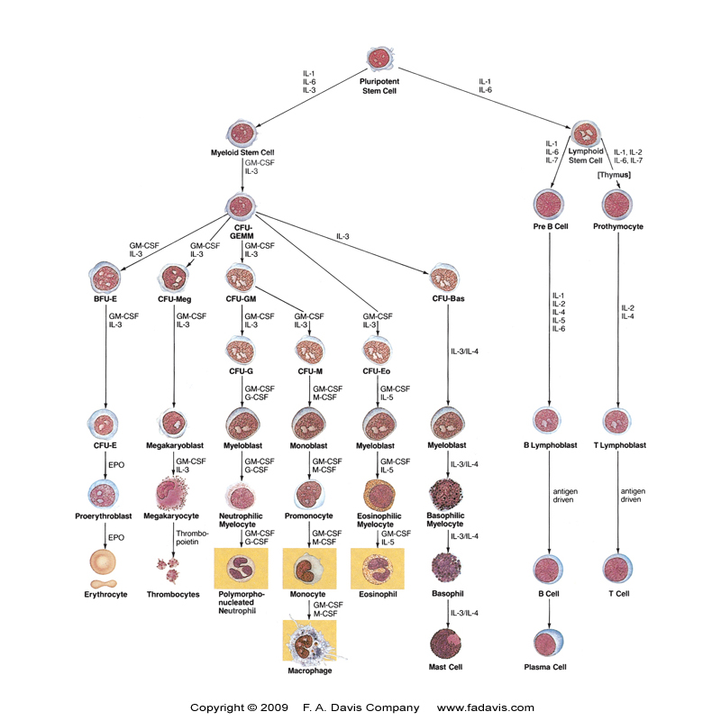
Normaalne vereloome

Slide 18
Vereloome tüviraku jagunemine

Slide 19
Afereesi teel kogutud tüvirakud

Slide 20
Normaalne vereloome

Slide 21
Kui palju on erinevaid verehaigusi?

Slide 22
Healoomulised verehaigused
Aneemiad
Leukotsüütide häired
Trombotsüütide häired
Koagulopaatiad
Trombofiilia/tromboosivalmidus
Kaasasündinud ja omandatud immuunsüsteemi häired
Kaasasündinud ja omandatud vereloomepuudulikkus
Hemoglobinopaatiad
Ladestushaigused (Gaucher` tõbi)

Slide 23
Aneemia põhjused Beris P, Tobler A. Differential diagnosis of anemia. Schweiz Rundsch Med Prax 1997; 86: 1684-1686.

Slide 25
Maliigsed verehaigused
leukeemiad
äge
krooniline
Hodgkini lümfoom
mitte- Hodgkini lümfoom
plasmarakulised kasvajad
müelodüsplastiline sündroom
müeloproliferatiivsed haigused

Slide 26
WHO klassifikatsioon

Slide 27
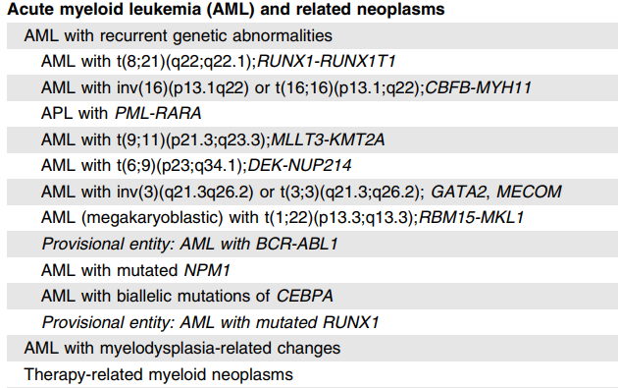

Slide 28
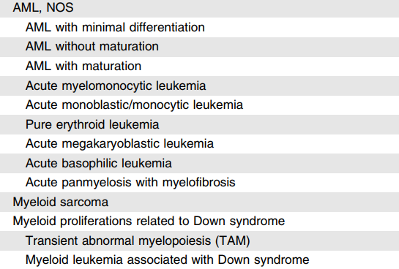

Slide 29
Difuusne B- suurerakuline lümfoom alavormid
DLBCL, NOS
DLBCL spetsiifilise anatoomilise lokalisatsiooniga
Primaarne KNS DLBCL
Primaarselt nahahaaratusega
Intravaskulaarne B suurerakuline lümfoom
T- rakkude/histiotsüütide rikas B suurerakuline lümfoom
EBV+ DLBCL
Primaarne mediastinaalne B suurerakuline lümfoom
DLBCL plasmarakulise immuunfenotüübiga
ALK+ B suurerakuline lümfoom
Plasmablastne lümfoom
Primaarselt efusiooniga lümfoom
B suurerakuline lümfoom tekkinud HHV-8 seotud multitsentrilisest Castelmani tõvest
B- rakuline lümfoom, klassifitseerimatu (DLBCL/BL)
B- rakuline lümfoom, klassifitseerimatu (DLBCL/HL)

Slide 30
Normileid
Verepilt e. äigepreparaat
Luuüdi

Slide 31
„Raharullid“ veres

Slide 32
Normaalne erütrotsüüt ja sirp- rakk

Slide 33
Karv- rakuline leukeemia

Slide 34
Hodgkini lümfoom
Nodulaarne skleroos

Slide 35
Müeloom luuüdis
Normaalne vereloome

Slide 36
Normaalne vereloome
Krooniline lümfotsüütleukeemia luuüdis

Slide 37
Normaalne vereloome
Äge müeloidne leukeemia

Slide 38
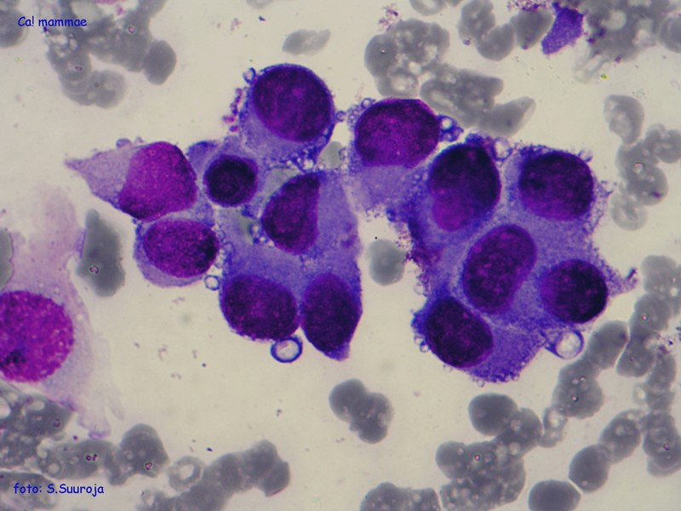
Rinnavähi rakud luuüdis

Slide 39
Kui palju on erinevaid verehaigusi!

Slide 40
Haruldased haigused e. harvikhaigused
Definitisioon:
5 : 10 000
Kasvajate puhul 6 : 100 000

Slide 41
Näiteid verehaiguste esmashaigestumisest
Äge lümfotsüütleukeemia (≥ 65 a) 0,3: 100 000
Äge müeloidne leukeemia (≥ 65 a) 9: 100 000
Krooniline müeloidne leukeemia 1,26: 100 000
Krooniline lümfotsüütleukeemia 5: 100 000
Karv- rakuline leukeemia ˂ 1: 100 000
Hodgkini lümfoom 2,68 (M); 2,03 (N)

Slide 42
Isikute arv ja haigusgruppide osakaal PERH hematoloogiakeskus 2016

Slide 43
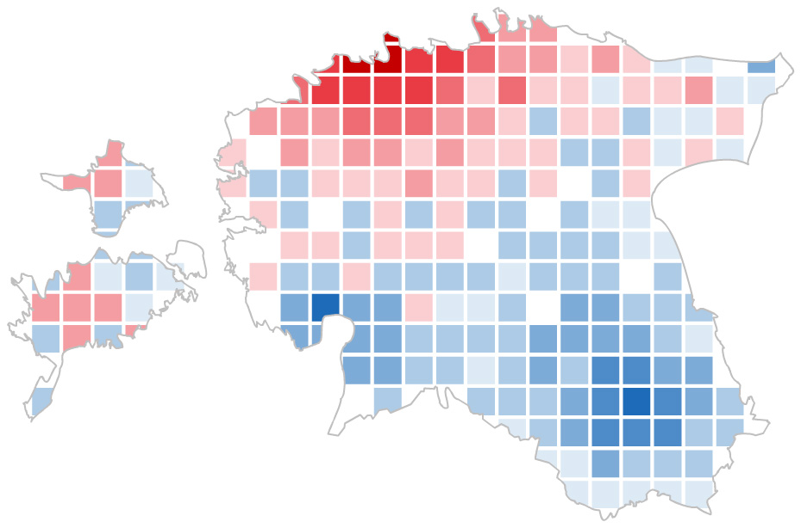
North Estonia Medical Centre Tallinn Children's Hospital East Tallinn Central Hospital West Tallinn Central Hospital
East Viru Central Hospital
Tartu University Hospital
Pärnu Central Hospital
+ 11 General Hospitals and 3 Local Hospitals.
Notes:
43
Tertiary care providers (Population area of medical services 0.5-1 mln inhabitants) - Northern Estonia Medical Centre & Child Hospital of Tallinn - University of Tartu Hospital Secondary care providers • Central Hospital Level (Population area of medical services 100,000-200,000 inhabitants) – 4 hospitals • General Hospital Level (Population area of medical services approx. 100,000 inhabitants) – 11 hospitals • Local Hospital Level (Population area of medical services approx. 35,000-75,000 inhabitants) – 3 hospitals

Slide 44
PERH hematoloogia töögrupp

Slide 45
Radioloogiline- hematoloogiline konsiilium

Slide 46
Kokkuvõte
Veri on mikrokosmos
Verehaiguste spekter on väga lai
Mitmete verehaiguste haigestumus suureneb, enamuse esinemissagedus oluliselt suureneb
Verehaiguste ravivõimalused paranevad, kuid ravi kättesaadavus muutub üha suuremaks probleemiks
Väikese/marginaalse eriala vajaduste selgitamine on keeruline
Marginaalsusele vaatamata on hematoloogia väga integratiivne eriala
Diagnostilise ja kliinilise kompetentsi koondumine on vajalik

Slide 47
Tänan!

